Slide 1
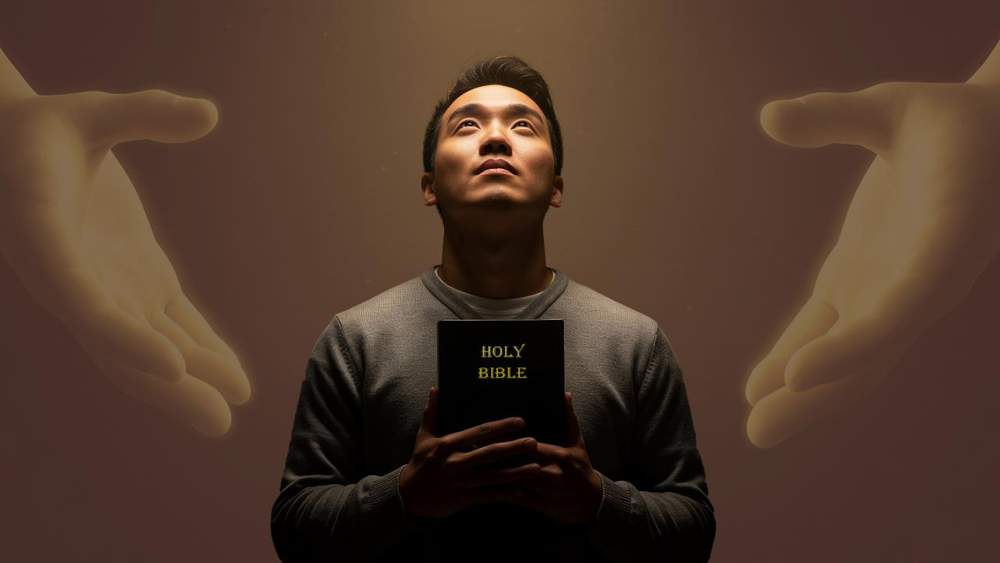
POJEDNANIE I NADZIEJA
Lekcja 9 na 28. lutego 2026

Slide 2


2 Koryntian 5,21
„On tego, który nie znał grzechu, za nas grzechem uczynił, abyśmy w nim stali się sprawiedliwością Bożą”

Slide 3


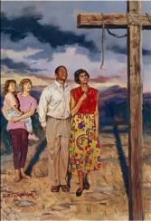
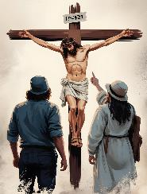
Po stwierdzeniu, że krzyż Chrystusa pojednał niebo i ziemię (Kol 1,20), Paweł przechodzi do wyjaśnienia praktycznych skutków tego pojednania dla nas.
Jak to nas zmieniło? Jak Bóg przewidział to wszystko? Co możemy zrobić, aby pomóc innym w pojednaniu i odzyskaniu nadziei?
POJEDNANIE I NADZIEJA POPRZEZ EWANGELIĘ
Skutki pojednania
Od złoczyńców do świętych (Kol 1,21-22)
Ugruntowani i niezachwiani
(Kol 1,23)
Nadzieja
Przynoszenie nadziei
(Kol1,24-25)
Tajemnica Boga
(Kol 1,26-27)
Moc ewangelii
Głoszenie Ewangelii (Kol 1,28-29)

Slide 4

SKUTKI POJEDNANIA

Slide 5

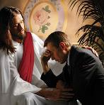
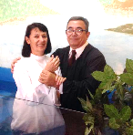
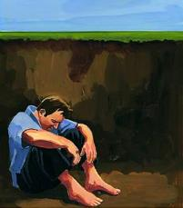
OD ZŁOCZYŃCÓW DO ŚWIĘTYCH
„I was, którzy niegdyś byliście mu obcymi i wrogo usposobionymi, a uczynki wasze złe były,teraz pojednał w jego ziemskim ciele przez śmierć, aby was stawić przed obliczem swoim jako świętych i niepokalanych, i nienagannych” (Kolosan 1,21-22)
Kwestia jest prosta. Żyliśmy, czyniąc zło, i dlatego zostaliśmy skazani na wieczną śmierć (Rz 6,23; Ap 21,8).
On umarł na krzyżu, aby zapłacić cenę za nasze grzechy (Rz 5,8).
Dzięki wierze, pokucie i chrztowi jesteśmy uwolnieni od grzechu i stajemy się bez skazy i bez zarzutu przed Bogiem [usprawiedliwienie] (Rz 5,10; Kol 1,22).
Dzięki dziełu Ducha Świętego nasze życie stopniowo ulega przemianie i stajemy się święci przed Bogiem [uświęcenie] (Rz 8,1; 2 Kor 5,17).
Sami nie byliśmy w stanie zmienić tej sytuacji ani zapłacić za nasze zbawienie (Psalm 49,7-8).
Ale Bóg przygotował dla nas wspaniały plan:

Slide 6

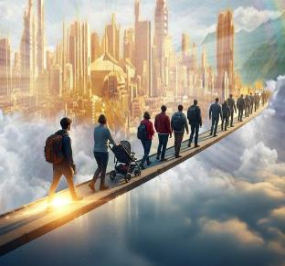
UGRUNTOWANI I NIEZACHWIANI
„Jeśli tylko wytrwacie w wierze, ugruntowani i stali, i nie zachwiejecie się w nadziei, opartej na ewangelii, którą usłyszeliście” (Kolosan 1,23a)
Zostaliśmy już usprawiedliwieni, jesteśmy uświęcani, ale droga jeszcze się nie skończyła. Istnieje ryzyko, że zbłądzimy i nie osiągniemy celu. Dlatego Paweł radzi nam trzy rzeczy (Kol 1,23a):
Trwajcie w wierze
Bądź wytrwały, tak jak Piotr, który po wyjściu z więzienia pukał do drzwi, aż mu otwarto
(Dz 12,11-16).
Ugruntowani
Nasza wiara musi być solidna, oparta na prawdach, których nauczyliśmy się z Biblii.
Nieugięci
Musimy być niezachwiani i nigdy nie przestawać wierzyć
w „nadzieję ewangelii”.

Slide 7

NADZIEJA

Slide 8

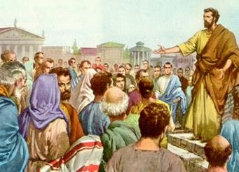
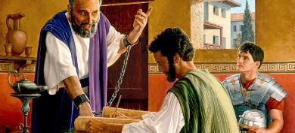
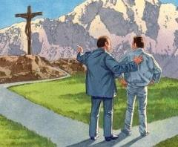
PRZYNOSZENIE NADZIEI
„Tego Kościoła sługą zostałem zgodnie z postanowieniem Boga, powziętym Co do mnie ze względu na was, abym w pełni rozgłosił Słowo Boże” (Kolosan 1,25)
Jak widzieliśmy, Boży plan naszego zbawienia opiera się na śmierci Jezusa i obejmuje nasze usprawiedliwienie oraz uświęcenie. Brakowało jednak czegoś ważnego: aby zaakceptować ten plan, musimy go najpierw poznać. Potrzebujemy kogoś, kto nam go objawi.
W tym miejscu pojawia się „Boże zarządzanie” [Boży sposób porządkowania okoliczności, myśli, ludzi itp.], którego sługą był Paweł (Kol 1,25).
Paweł cieszył się, że jest częścią tego planu, mimo że wiązało się to z cierpieniami (Kol 1:24). Od momentu aresztowania w Rzymie aż do śmierci napisał co najmniej siedem z czternastu listów zachowanych w Nowym Testamencie.
Paweł był ważną częścią Bożego planu i cieszył się z tego. My również możemy być częścią tego planu, prowadząc innych do poznania Chrystusa. To jest nasza radość!

Slide 9

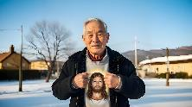
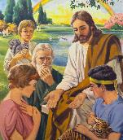

TAJEMNICA BOGA
„Tajemnicę, zakrytą od wieków i od pokoleń, a teraz objawioną świętym jego” (Kolosan 1,26)
Paweł mówi o tajemnicy, która została objawiona Kościołowi po zmartwychwstaniu Chrystusa (Kol 1,26). Do tego czasu można było ją jedynie dostrzec. Ale czym jest ta tajemnica? „Chrystus w was, nadzieja chwały” (Kol 1,27).
Zostało to zaplanowane przed założeniem świata
(1 Piotra 1,20).
Zostało to częściowo przekazane aniołom (1 Piotra 1,12).
Pierwszy przebłysk nadziei został dany Adamowi i Ewie (Rdz 3,15).
Zostało to objawione prorokom (1 Piotra 1,10-11).
Jezus najpierw objawił to Żydom (Mt 15,24).
Wtedy zostało to w pełni objawione wszystkim ludziom (Kol 1,27).
W tej tajemnicy wciąż pozostają etapy do odkrycia. Teraz żyjemy w nadziei, że zostaniemy uwielbieni. Cóż za zmiana! Cóż za tajemnica! Grzeszni ludzie zostają usprawiedliwieni, uświęceni i uwielbieni przez odkupieńczą krew Jezusa. Tajemnica ta będzie przedmiotem badań przez całą wieczność.

Slide 10

MOC EWANGELII

Slide 11

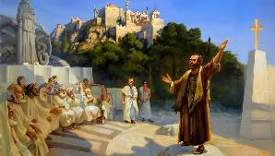
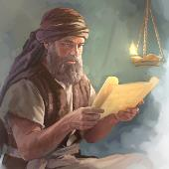
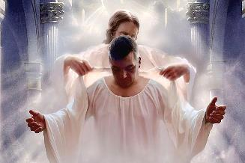
GŁOSZENIE EWANGELII
„Jego to zwiastujemy, napominając i nauczając każdego człowieka we wszelkiej mądrości, aby stawić go doskonałym w Chrystusie Jezusie” (Kolosan 1,28)
W jaki sposób Paweł głosił ewangelię? Głównym tematem jego kazań był Chrystus ukrzyżowany (1 List do Koryntian 1,23). Gdy ludzie przyjęli Jezusa, Paweł napominał ich i nauczał, aż osiągnęli doskonałość (List do Kolosan 1,28-29). Jak to robił?
Wyjaśnił im chrześcijańską doktrynę i praktykę (2 Tesaloniczan 2,15).
Ostrzegł ich przed konsekwencjami odrzucenia ewangelii (Hbr 10,25-29).
Ostrzegł ich przed niebezpieczeństwami związanymi z fałszywymi nauczycielami (Dz 20, 29-30).
Chwileczkę... uczynić ich doskonałymi? I to nie tylko kilku... „każdego człowieka”! (Kol 1,28b).
Greckie słowo przetłumaczone jako „dojrzały” (teleios) oznacza doskonały i bez wad. Poprzez proces chrześcijańskiego wzrostu stajemy się głęboko świadomi głębi prawa Bożego i jego wymagań. Naszym celem jest zatem osiągnięcie doskonałości w Chrystusie Jezusie.

Slide 12

„Patrząc na ukrzyżowanego Odkupiciela, pełniej rozumiemy wielkość i znaczenie ofiary złożonej przez Majestat niebios. Plan zbawienia jest przed nami uwielbiony, a myśl o Kalwarii budzi w naszych sercach żywe i święte emocje. Chwała Bogu i Barankowi będzie w naszych sercach i na naszych ustach, ponieważ duma i kult własnej osoby nie mogą rozkwitnąć w duszy, która zachowuje świeże wspomnienie scen z Kalwarii.”
EGW (Życie Jezusa, s. 661)

